Slide 1

Cargo Accounts Settlement System
货运结算系统
CASS - China
货 运 代 理 人 培 训
CASS-China 代理人培训

Slide 2

国际航空运输协会（IATA）简介
国际航空运输协会(IATA)成立于1945年，是民航业的全球行业协会
在130多个国家拥有超过230家的会员航空公司，IATA会员航空公司代表了行业内93%的国际定期航班运输
IATA的宗旨是“代表、引领和服务”于航空运输业
在货运方面，IATA所开展的项目都是按照货运物流供应链的角度来设计的，以物流链中各参与方（航空公司、代理人、货主和政府）获利为目的
IATA 提供标准和解决方案来保证航空货运业的成功
CASS-China 代理人培训

Slide 3
IATA为货运代理公司提供的相关服务
通过CASS与航空公司进行货物运费结算
IATA货运代理人资格认可
IATA准货运代理人（CASS Associate）的管理
CASS经济担保
CASSLink平台
货运信息统计数据
货运类课程培训及出版物
CASS-China 代理人培训

Slide 4
什么是CASS？
CASS的工作流程及功能
开帐及汇款
IATA货运代理人和CASS Associate的管理
CASS经济担保
CASS-China 代理人培训

Slide 5

什么是CASS？
Cargo Accounts Settlement System 货运结算系统
所涉及的结算对象：航空公司与代理人之间的货运销售收入结算
承运人提交法：航空公司提交结算数据，电子化开帐
分国家或地区管理
    CASS-China
    CASS-HK
    …..
CASS-China 代理人培训

Slide 6



非CASS环境下的结算关系
复杂
费用高
管理困难
分别签署协议
Airline A
Airline B
Airline C
Agent
Agent
Agent
Agent
Agent
CASS-China 代理人培训

Slide 7
CASS环境下的结算关系
简单
高效
有秩序
节约成本
Airline A
Airline B
Airline C
Settlement Office
Agent
Agent
Agent
Agent
Agent
CASS-China 代理人培训

Slide 8
CASS能给货运代理人带来哪些益处？
结算简化和成本节约
  在一个结算期内收到一张帐单包括各CASS航空公司开帐信息，所有货款一笔支付
  省去在一个结算期向多家航空公司付款的转帐费用
  押金费用有所降低
  简化代理人资格审查手续，节省在各家航空公司更新审计报告等材料的费用
规范统一：统一的报表格式和付款时间
即时：通过CASSLink实时了解航空公司开帐信息以及更正信息
电子化：电子化帐单以及电子数据便于代理人与自己系统进行对接
全球唯一代码：CASS代码是航空公司公认的全球唯一代码，被各航空公司系统接受和采用
公正：CASS作为中立方解决航空公司和代理人结算方面的争议
销售统计数据：CASS数据便于代理了解市场信息
通过建立信用平台规范市场，树立信用观念
CASS-China 代理人培训
Notes:
15

Slide 9
什么是CASS？
CASS的工作流程及功能
开帐及汇款
IATA货运代理人和CASS Associate的管理
CASS经济担保
CASS-China 代理人培训

Slide 10


CASS的工作流程
1.开帐信息
Airlines
Agents
2.开账账单
CASSLink
3.付款
4.结算
当地
CASS 经理
（调解人）
5.存在差异
CASS-China 代理人培训

Slide 11
(1)航空公司向数据处理中心提交数据
航空货运单 主单电子数据
运费更改通知单 CCA
借、贷项备忘录 DCM
CASS-China 代理人培训

Slide 12
(2)数据处理中心的工作
接收、检查和处理开帐的数据信息
生成帐单和报表
  航空公司开帐报告
  代理人开帐报告
  银行开帐凭证
按照航空公司确认的更改信息调整帐单
目前中国CASS数据处理中心使用全球CASSLink平台
CASS-China 代理人培训

Slide 13
(3)清算银行的功能
依开帐凭证，通过直接借记的方法按开帐日历的要求从代理人账户划出应付帐款
依开帐凭证，通过银行间帐务划转的方式按开帐日历的要求向航空公司指定帐户划账
协助代理人开设CASS直接借记帐户
目前中国CASS清算银行为中国建设银行
CASS-China 代理人培训

Slide 14
什么是CASS？
CASS的工作流程及功能
开帐及汇款
IATA货运代理人和CASS Associate的管理
CASS经济担保
CASS-China 代理人培训

Slide 15
开帐周期
报告期：15天
结算期：30天
  帐单生成日：代理人可从CASSLink平台下载当期账单并进行复核
  到帐截止日：代理人必须保证CASS专用结算账户有足额存款可供结算当期运费
  扣款日：清算银行将从代理人的CASS专用结算账户上直接扣款，操作时由于存款不足额造成的后果由代理人自行承担 。
通常扣款日为报告期最后一天算起的第三十天，但会根据清算银行的营业时间进行调整。
CASS-China 代理人培训

Slide 16
开帐差异的处理
航空公司更正
当期调整
下期调整
代理人更正
提交在线更正信息，航空公司处理。
Auto-Approval功能
CASS-China 代理人培训

Slide 17
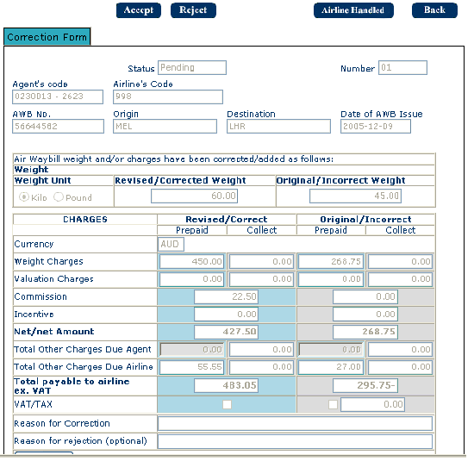
添加更正
CASS-China 代理人培训

Slide 18
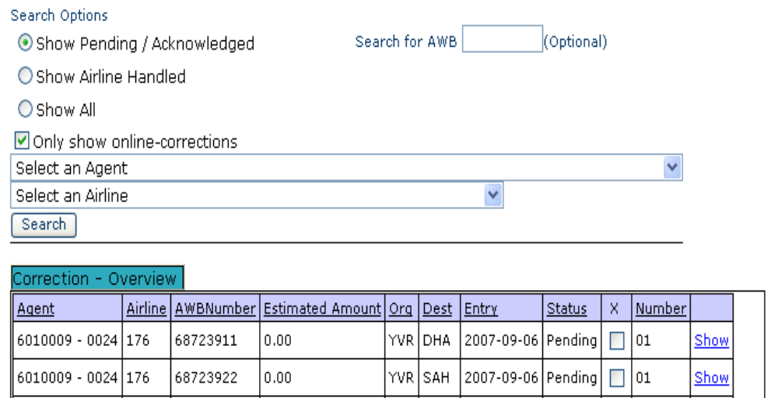
查看更正
CASS-China 代理人培训

Slide 19
Auto-Approval功能简介
举例：
  账单生成日：1月26日
  在线更正截至日：2月1日
  自动处理截至日：2月2日
  调整帐单生成日：2月3日
1、代理人在2月1日前提交在线调整申请，如果航空公司2月2日前没有进行处理，则系统将其自动接受，并反映在3日生成的CASS调整账单中；
2、代理人在2月1日之后提交，如果航空公司没有进行处理，则系统将其自动接受，并反映在下一个结算期的CASS调整账单中；
3、代理人在2月1日之后提交，航空公司在3日之后，下期账单生成日之前接受了此申请，则调账信息会反映在下期的CASS账单中。
CASS-China 代理人培训

Slide 20

不规则行为与违约
不规则行为：迟付款
违约：第四次不规则行为构成违约
后果：
可能被终止IATA认可代理人资格，或终止CASS业务
通报所有CASS航空公司及IATA会员航空公司
引起财务费用和管理费用的增加
结算数据的完整性和准确性受损
CASS-China 代理人培训

Slide 21
什么是CASS？
CASS的工作流程及功能
开帐及汇款
IATA货运代理人和CASS Associate的管理
CASS经济担保
CASS-China 代理人培训

Slide 22
代理人加入CASS结算的方式
IATA货运认可代理人
  IATA货运认可代理人在开展CASS的国家必须参加CASS结算（根据IATA 851 决议）
  只需开立CASS结算账户，即可自动加入CASS运作 （根据IATA 801r 决议）
  由IATA代理人资格审查办公室进行日常资格管理（根据IATA 807 决议）
非IATA货运代理人
  以CASS Associate方式加入（根据IATA 851 决议）
  由IATA CASS办公室进行日常管理
CASS-China 代理人培训

Slide 23
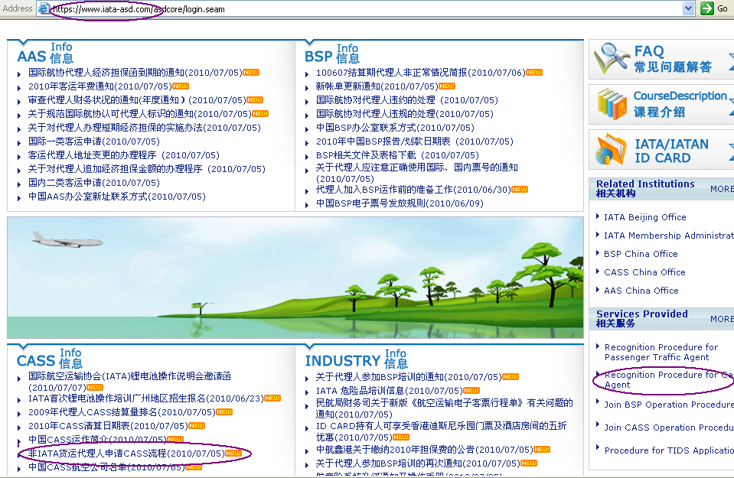
CASS-China 代理人培训

Slide 24
1.
0
我为什么要成为IATA货运代理人
- The benefits for IATA Cargo Agent
CASS-China 代理人培训

Slide 25

IATA货运代理人凭借自身信誉，在财务和专业上的竞争能力，能够得到行业的共同认可，由此可从航空公司获得稳妥的销售资源 (CargoLink等）
单一的销售代理协议提供IATA货运代理人统一标准的销售合同文本
加入可靠、职业化的管理网络，在信息、培训等方面享受专有的服务
每年免费获取代理人手册、危险品规则手册等专业出版物
销售数据进入IATA货运代理人信息库；可获取航空旅行优惠折扣券
开立CASS账户后，可直接与航空通过CASS结算
CASS-China 代理人培训

Slide 26
1.
0
我为什么要成为IATA货运代理人
2.
0
我怎样可以成为IATA货运代理人
- IATA Cargo Agent Application Procedure
CASS-China 代理人培训

Slide 27

(一) 基本要求
— 注册资本150 万元人民币以上
— 业务经营在12个月以上
— 财务状况良好，无不良行为
— 持有中国航空运输协会颁发的国际货运代理人资格证书
— 三名以上全职人员持有有效的国际货运业务上岗证书；三名人员持有危险品运输业务课程培训合格证书
CASS-China 代理人培训

Slide 28
(二) 提交文件
申请表格
工商营业执照、代理人资格认可证书复印件
公司章程复印件
注册会计师事务所认证的验资报告复印件
财务审计报告原件
包含办公室以及库房的房屋（租赁）证明
有效的培训证书复印件
近期12个月的国际空运出港销售额统计及所做航空公司AWB的样本
CASS-China 代理人培训

Slide 29
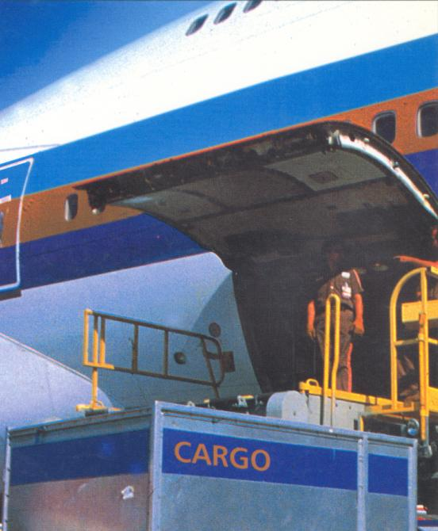
(三)担保、保险、交费
经济担保：
代理人应向国际航协提供“不可撤消经济担保函”，最低担保金额为200万人民币。
保险:
代理人应向国际航协提交“受托人责任险”和“公众责任险”保单复印件。
CASS-China 代理人培训

Slide 30
(三) 担保、保险、交费
交纳费用：
代理人应向国际航协交纳申请费用：
款项
总部
分公司
其他
申请费
USD 775
USD 400
不可退
注册费
USD 195
USD 195
一次性
年 费
USD 230
USD 230
每年
专员费
USD 50
USD 50
一次性
证书费
USD 20
USD 20
每年
总 额
USD 1270
USD 895
CASS-China 代理人培训

Slide 31

(四) 批准资格
全部手续完成后：
签署国际航协注册货运代理人销售代理协议
获取国际航协货运代理人资格证书
CASS-China 代理人培训

Slide 32
1.
我为什么要成为IATA货运代理人
0
2.
我怎样可以成为IATA货运代理人
0
3.
0
我应如何保持IATA货运代理人资格
- Meet IATA Cargo Agent’s standing
CASS-China 代理人培训

Slide 33

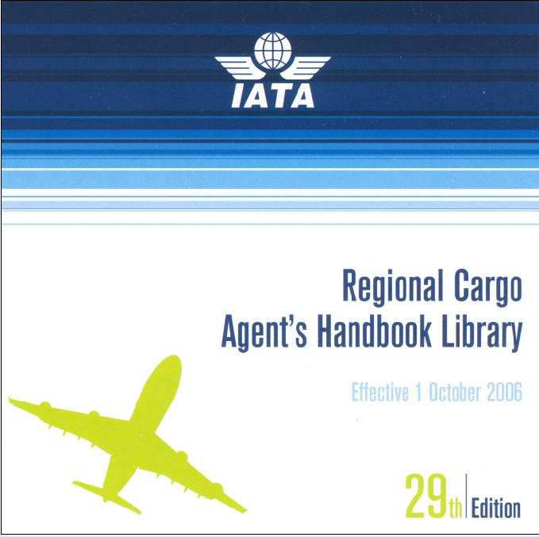

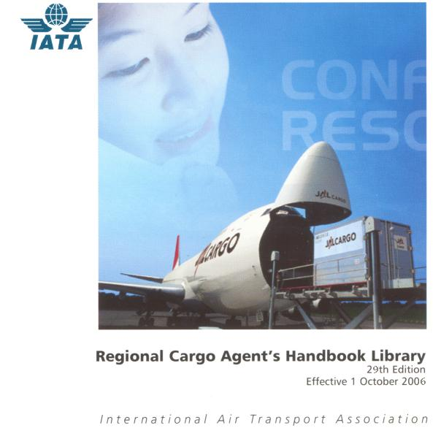
定期更新资质文件
代理人资格认可证书
“不可撤销的担保函”
危险品培训证书
“公众责任险”和“受托人责
任险”保险单
按时交纳年费
CASS-China 代理人培训

Slide 34
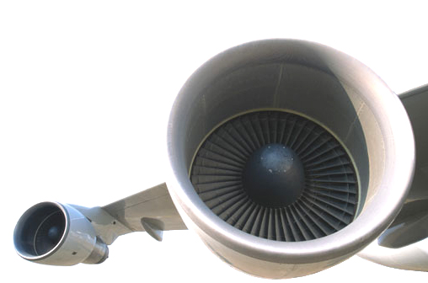
保持信息沟通，及时办理变更手续
代理人在下列信息发生变更后，应及时通知国际航协，办理相应的变更手续：
公司所有权、投资方变更
公司法律地位变更
公司注册资金变更
公司法人变更
公司名称变更
公司注册地址变更
CASS-China 代理人培训

Slide 35
CASS Associate加入CASS的程序 （一）
财务审核
提交以下文件，进行备案及财务审核：
  代理人申请信
  代理人存档记录
  CASS航空公司推荐信
  工商营业执照
  中国航空运输协会国际货运代理人资格认可证书
  或商务部颁发的《中华人民共和国外商投资企业批准证书》
  或商务部颁发的《中华人民共和国港澳台侨投资企业批准证书》
  近期12个月的注册会计事务所出具的财务审计报告
CASS-China 代理人培训

Slide 36
CASS Associate加入CASS的程序 （二）
2. 根据IATA要求提交“不可撤销经济担保函”
3. 在中国建设银行开立CASS清算专用账户并与银行签订《直接借记协议》
4. 按规定缴纳年费300.00美元(CASS托收)，代理人与IATA签署“CASS ASSOCIATE AGREEMENT”
5. 国际航协发放CASS代码，运作通知，结算日历等文件给代理人；并公告相关航空公司该代理正式开始CASS运作。
CASS-China 代理人培训

Slide 37
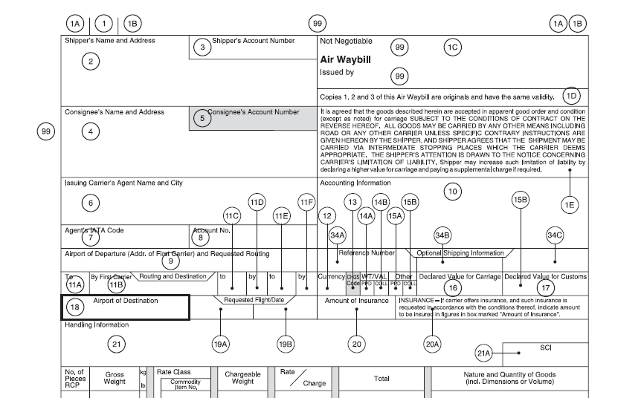
IATA Resolution 600a！
CASS Code 11位
CASS-China 代理人培训

Slide 38
什么是CASS？
CASS的工作流程及功能
开帐及汇款
IATA货运代理人和CASS Associate的管理
CASS经济担保
CASS-China 代理人培训

Slide 39
CASS经济担保的特点？
CASS经济担保是指一位货运代理人提供一份经济担保，对所有CASS航空公司整体销售进行担保
货运代理人提供担保的担保人及担保函内容必须得到IATA的认可
IATA代理人在申请加入IATA时，作为必要条件之一已取得经济担保
非IATA代理人以CASS Associate方式加入前，必须按相关的要求取得IATA认可的担保
CASS-China 代理人培训

Slide 40
代理人提供经济担保的额度
IATA代理人担保额度
  以该代理人过去连续12月的销售金额为基数的平均30天的销售额
  最低担保金额为200万人民币
CASS Associate担保额度
  高于IATA代理人的10%，最低担保金额为220万元人民币
CASS-China 代理人培训

Slide 41
代理人向CASS提供经济担保的途径
使用中航鑫港担保有限公司作为担保人
使用银行作为担保人
  中国人民银行认可该银行具有担保资质
  银行向CASS出具担保函的格式需要符合IATA的要求
  具体担保条件由银行与代理人个别约定
由航空公司确认并被IATA接受的其它方式
总分公司合并担保
CASS-China 代理人培训

Slide 42

Leverage Up Your Sales！
CASS经济担保
减少资金压力，有力撬动销售！
CASS
CASS-China 代理人培训

Slide 43
在中航鑫港取得担保的方式
IATA 认可代理人
CASS Associate
注：以上%为担保额度的百分比
保证金
担保年费
其他保证措施
方式一
18%
0
方式二
5%
0.3%
有
方式三
0
0.6%
有
保证金
担保年费
其他保证措施
方式一
20%
0
方式二
6%
0.4%
有
CASS-China 代理人培训

Slide 44
CASS代理人追加担保的标准
当IATA货运代理人符合下列任何一个标准时，需要办理追加经济担保的手续
  标准 1 如果IATA货运代理人连续两个月的销售金额超过担保总额的20%时，需要追加经济担保。
  标准 2 如果IATA货运代理人任意一个月的销售金额超过担保总额的50%时，需要追加经济担保。
在代理人办理追加担保手续期间仍然可以参加CASS运作，但是如果在一个月后仍不能完成追加担保手续的，将暂时停止CASS运作
CASS-China 代理人培训

Slide 45
CASSLink平台及管理报表
货运信息统计数据
货运类课程培训及出版物
CASS-China 代理人培训

Slide 46
CASSLink简介
CASSLink作为IATA的全球性货运结算处理系统，能够处理航空公司的航空货运单（AWB）及调整单据（CCA及DCM）信息，并向代理人开账。CASSLink采用全球统一标准接收航空公司的电子数据并进行处理。
CASSLink特点：
  1、全球统一标准格式的代理人账单和报表
  2、即时了解结算账单和更正信息
  3、电子化账单和报表、电子数据，便于与各公司系统对接
  4、基于web的系统，“7×24”服务
  5、IATA、航空公司、代理人信息交流的平台
CASS-China 代理人培训

Slide 47
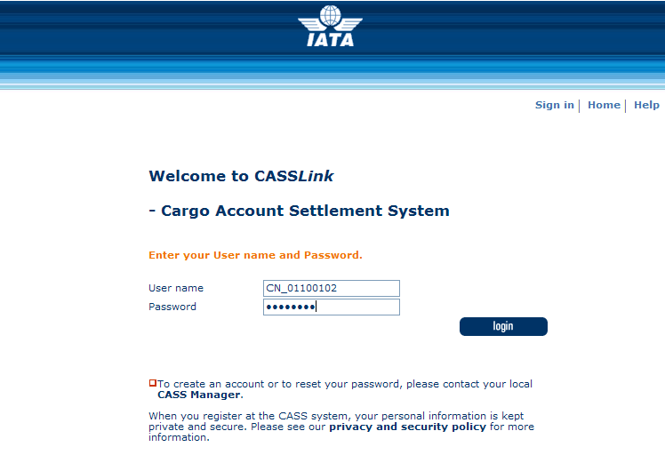
登录CASSLink平台主页：https://casslink.iata.org/
CASS-China 代理人培训

Slide 48
CASSLink主要功能
账单和报表下载服务（Output Services）
  代理人账单和报表（Output Agents）
  货运单信息（AWB History）
货运单信息更正服务（Correction Services）
  添加更正（Add Correction）
  查看更正（View Corrections）
用户维护（User Maintenance）
  密码修改（Change Password）
* 以上代理人用户的菜单根据CASS管理员的授权不同而有所不同
CASS-China 代理人培训

Slide 49
CASSLink 账单和报表
代理人账单 (PDF格式账单免费下载）
  封面
  Cargo Sales Invoice/Adjustment
  Export Billing Statement - Agent
Cargo Sales Invoice/Adjustment
  代理人明细账单
  与每家CASS航空公司均有一份
  详细到每票AWB的记录
Export Billing Statement - Agent
  代理人报表
  每家CASS航空公司的金额总计
  本期应付CASS结算款
CASS-China 代理人培训

Slide 50
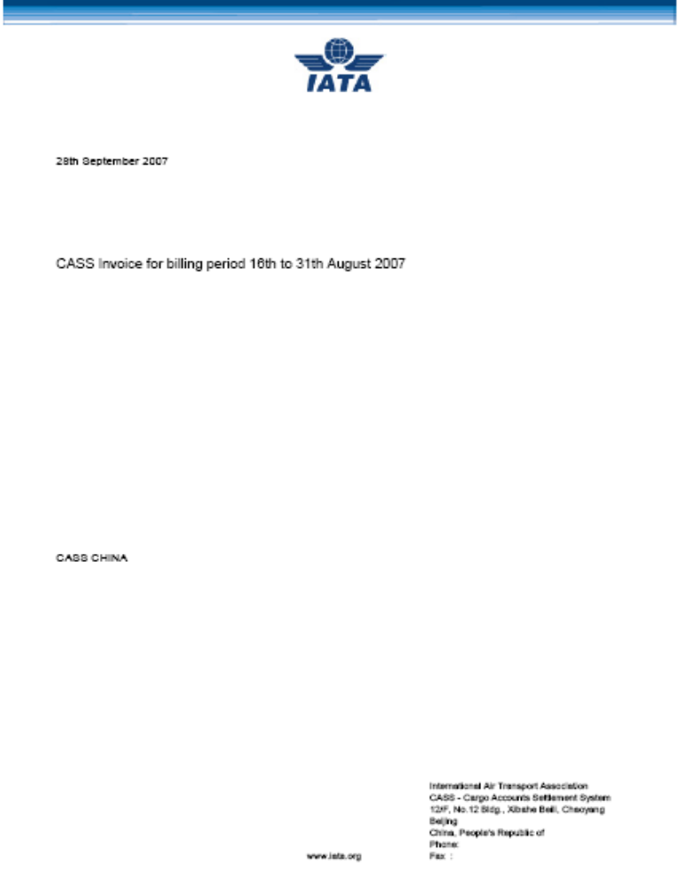
Cover （封面）
CASS-China 代理人培训

Slide 51
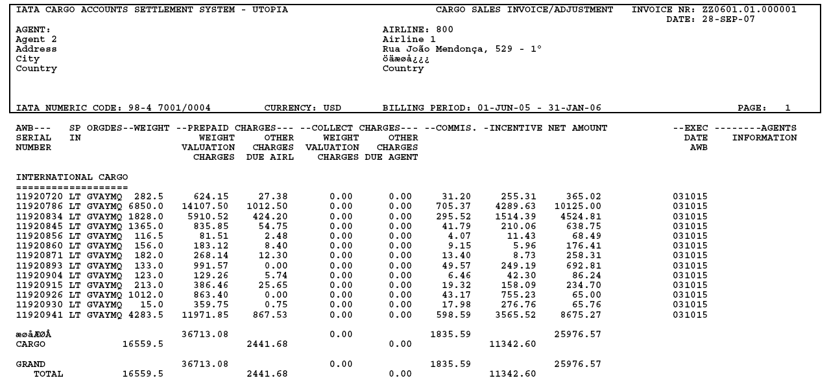
Cargo Sales Invoice/Adjustment
代理人基本信息
航空公司基本信息
货运单（AWB）信息及运费明细
本页小计/总计
CASS-China 代理人培训

Slide 52
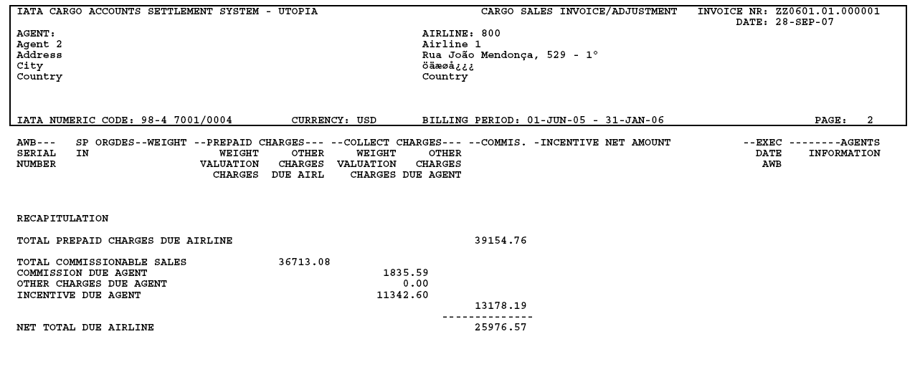
Cargo Sales Invoice/Adjustment
与一家航空公司结算金额的小计
CASS-China 代理人培训

Slide 53
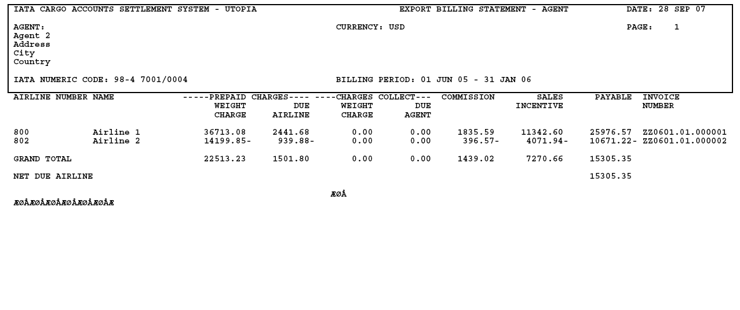
Export Billing Statement - Agent
当期应付各家航空公司结算金额总计
CASS-China 代理人培训

Slide 54
CASSLink生成的HOT文件
格式：HOT是Hand Off Tape的简称，在CASSLink的生成文件中是以TXT格式的文件
所包含数据内容：所有Cargo Sales Invoice/ Adjustment和Export Billing Statement – Agent中的相关数据信息
作用：供航空公司和货运代理将开帐数据导入内部系统
取得方式：向CASS办公室订取
CASS-China 代理人培训

Slide 55
CASSLink生成的XLS文件
格式：XLS (Microsoft Excel Format)
所包含数据内容：所有Cargo Sales Invoice/ Adjustment和Export Billing Statement – Agent中的相关数据信息
作用：供航空公司和货运代理对开帐数据进行处理
取得方式：向CASS办公室订取
CASS-China 代理人培训

Slide 56
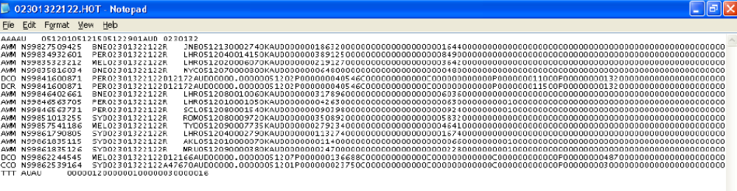
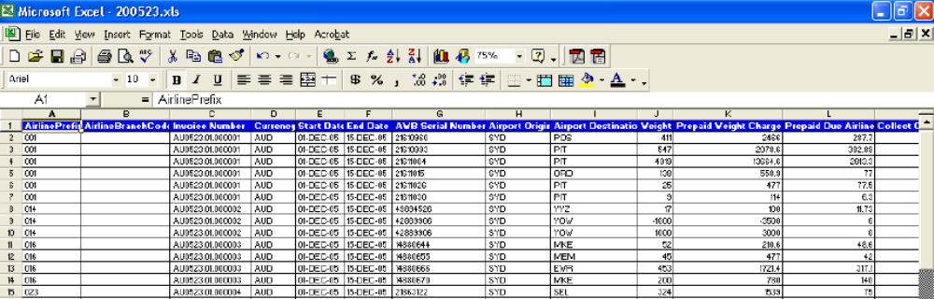
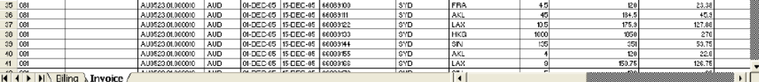
CASSLink生成的HOT/XLS文件样式
CASS-China 代理人培训

Slide 57
CASSLink平台及管理报表
货运信息统计数据
货运类课程培训及出版物
CASS-China 代理人培训

Slide 58

Cargo IS
Cargo IS：货运智能服务为航空公司和代理人提供全面的航空货运商业信息
数据基础：目前每月涵盖全球79个国家，330多家航空公司和25000家货运代理，经认证的高质量数据
服务产品：CargoIS Business Intelligence Packages 货运智能服务－商业情报包，和CargoIS.net 货运智能服务网络
联系人：国际航协北京办事处 李曦
联系邮箱：hedx@iata.org
联系电话：86 10 8571 9233
CASS-China 代理人培训

Slide 59
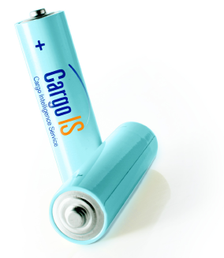
Cargo IS为代理人带来的益处
通过分析航线层面的市场信息（包括重量，收入和运单数量等），确认新航线发展情况和确定竞争定位
通过分析月度商业情报信息，了解行业前景、客户偏好，从而确认新的机会并调整经营战略
进行收益率分析，掌握自身优、劣势，明晰市场划分，以制定商业战略和管理报告
综合利用IATA CASS数据来监控航空业的变化，并提高您在市场定位和标竿管理方面的知识
利用CASS广泛的市场覆盖率，加上每年不断加入CASS的新国家而丰富数据源
CASS-China 代理人培训

Slide 60
Cargo MF
Cargo MF: 当地CASS国家或地区的月货运统计报表
提供对象：参加当地CASS的航空公司和IATA货运代理人
数据来源：CASS的结算数据，各项排名以吨数为准
报表信息：包括市场信息和订取公司信息（共12张报表），可通过网络下载
订取费用： USD 756 /12个月
网络：http://www.iata.org/ps/intelligence_statistics/cargois/cargo-mf.htm联系方式：Tel：+1-514-390-6725 / E-mail：cargo-is@iata.org
CASS-China 代理人培训

Slide 61

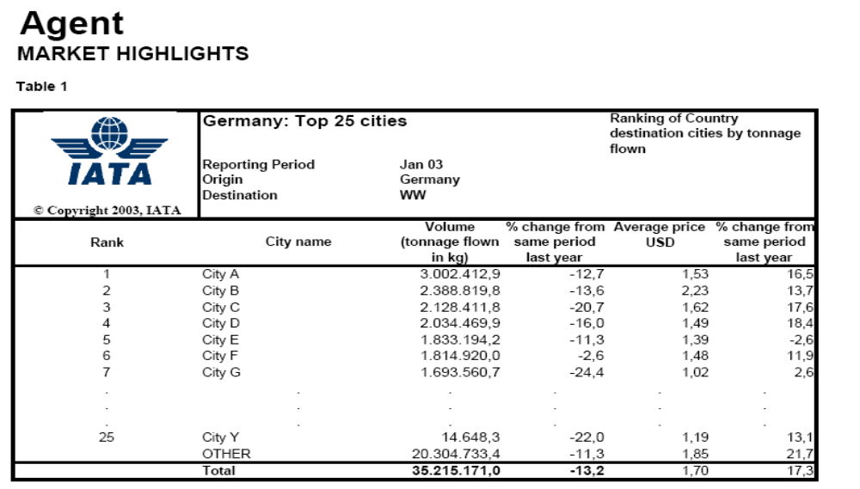
Cargo MF – Agent 报表样式
CASS-China 代理人培训

Slide 62
CASSLink平台及管理报表
货运信息统计数据
货运类课程培训及出版物
CASS-China 代理人培训

Slide 63



IATA货运类课程培训
危险品运输规定初、复训
鲜活易腐货物运输
货运事故调查与防范
货运市场营销
ULD操作
… …
更多IATA货运专业培训课程，请联系：
国际航协北京办事处 边静
电话：86 10 8571 9262
邮箱：bianc@iata.org
CASS-China 代理人培训

Slide 64
IATA货运类出版物
危险品规则 (Dangerous Goods Regulations)
机场操作手册 （Airport Handling Manual )
Live Animals Regulations (LAR)
Perishable Cargo Regulations
… …
更多IATA货运专业出版物的订购，请联系：
国际航协北京办事处 李曦
电话：86 10 8571 9232
邮箱：shy@iata.org
CASS-China 代理人培训

Slide 65
IATA联系方式
CASS Associates代理人事宜
  王涛 先生
  电话：010-8571 9186
  邮箱：wangt@iata.org
IATA 认可资格代理人事宜
  郭毅 先生
  电话：010-8571 9189
  邮箱：guoy2@iata.org
  地址：北京市朝阳区东三环中路1号环球金融中心东塔3层 100020
CASS-China 代理人培训

Slide 66
IATA信息服务平台
IATA 代理人服务平台
www.iata-asd.com
IATA全球官方网站
www.iata.org
CASS-China 代理人培训

Slide 67
中国建设银行联系方式
中国建设银行北京静安庄支行
薛 巍 先生
  地址：朝阳区曙光西里甲6号院6号楼时间国际底商
  电话：010 - 58678125
中国建设银行CASS清算银行
付晓晨 小姐
  地址：朝阳区曙光西里甲6号院6号楼时间国际底商
  电话：010 - 58678029
CASS-China 代理人培训

Slide 68
中航鑫港担保有限公司联系方式
麻丽丽
电话：010- 64557935
邮箱：pleaseenjoyit@hotmail.com
张宏浪 经理 010-64557966
闫 欣
电话：010-64557940
邮箱：xyan2007@sohu.com
徐文胜 经理 010-64557981
  地址：北京市顺义区首都机场四纬路9号首都机场大厦B区三层东侧中航鑫港担保有限公司
  公司网址： http://www.zhxgdb.com/view.asp?id=230
CASS-China 代理人培训

Slide 69
谢 谢！

